Slide 1
আজকের পাঠে সবাইকে স্বাগতম

Slide 2
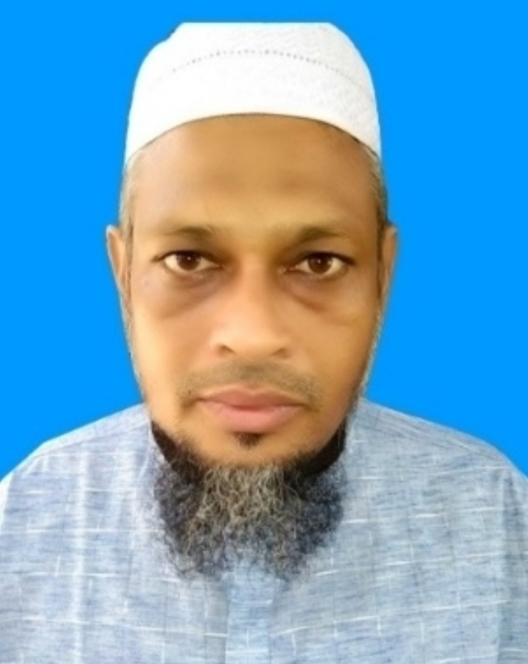
শিক্ষক পরিচিতি
মোহাম্মদ শাহ আলম
প্রভাষক আর্থনীতি
মোজাদ্দেদীয়া ইসলামিয়া আলিম মাদরাসা
কালিয়াকৈর গাজীপুর

Slide 3
পাঠ পরিচিতি
ইসলামের ইতিহাস
আলিম ১ম বর্ষ
প্রথম অধ্যায়

Slide 4
ছবিটি লক্ষ্য কর
সম্রাট শের শাহ

Slide 5
পাঠ শিরোনাম
সম্র্বাট শের শাহ

Slide 6
শিখনফল
এই পাঠ শেষে শিক্ষার্থীরা .........
সম্রাট শের শাহের পরিচয় বর্ননা করতে পারবে ।
সম্রাট শের শাহের সিংহাসনারোন সম্পর্কে বলতে পারবে ।
সম্রাট শের শাহের সমরাভিযান ও বিদ্রোহ দমন সম্পর্কে বলতে পারবে ।

Slide 7
একক কাজ
সম্রাট শের শাহ কত বছর রাজত্ব করেন ?

Slide 8
দলীয় কাজ
সম্রাট শের শাহের অভিযান সমূহ ব্যাখ্যা কর।
সম্রাট শের শাহের রনকুশলী হিসাবে কৃতিত্ব মুল্যায়ন কর ।

Slide 9
মূল্যায়ন
দিল্লিতে কে সর্ব প্রথম ঘোড়ার ডাকের প্রচলন করেন ?
সম্রাট শের শাহের প্রকৃত নাম কি ছিল?
সম্রাট শের শাহ কত সালে মারা যান ?

Slide 10
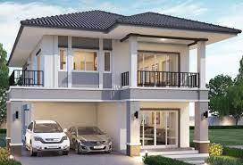
বাড়ীর কাজ
সম্রাট শের শাহের চরিত্র আলোচনা কর ।
সম্রাট শের শাহের কৃতিত্ব আলোচনা কর ।

Slide 11
ধন্যবাদ

